Slide 1
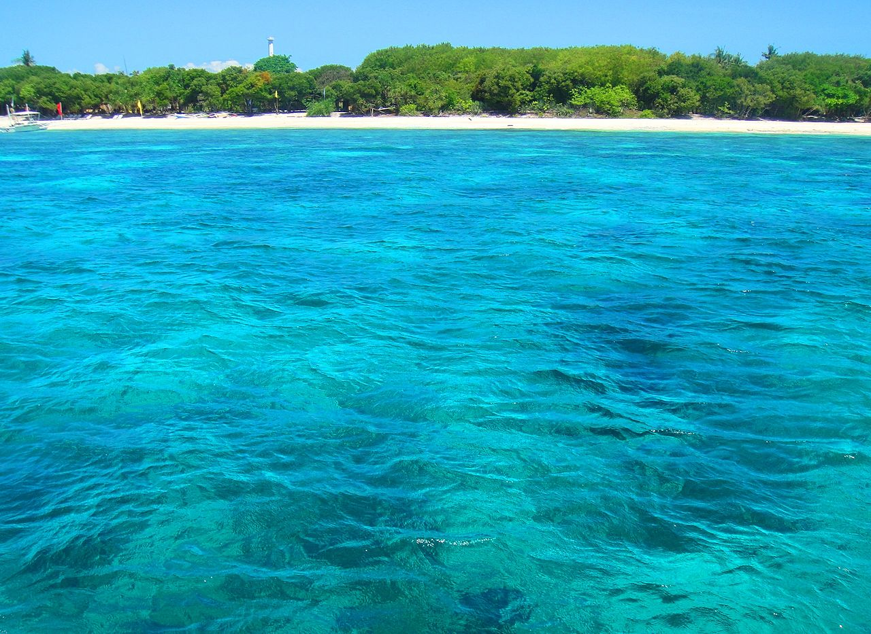
Chương VI
HÌNH HỌC PHẲNG

Slide 2
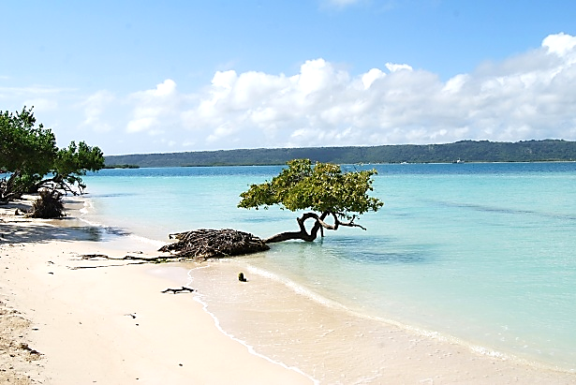



Cách vẽ điểm, đường thẳng như thế nào?

Slide 3

TIẾT 1: §1. ĐIỂM. ĐƯỜNG THẲNG
TIẾT 1: §1. ĐIỂM. ĐƯỜNG THẲNG

Slide 4
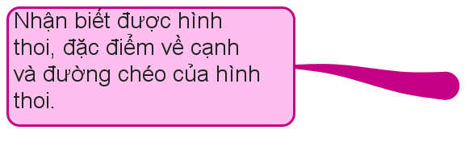
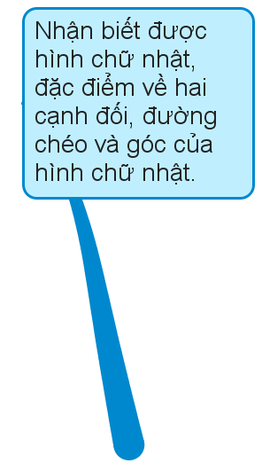
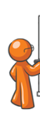
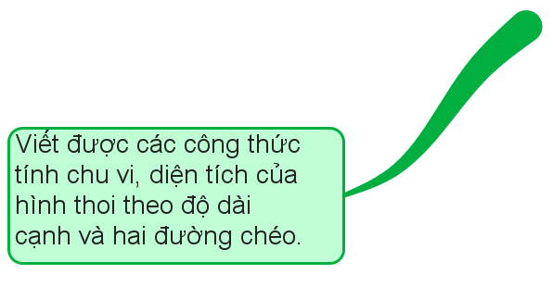
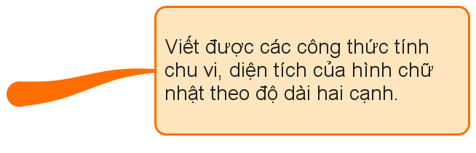
Nhận biết được điểm, đường thẳng, điểm thuộc đường thẳng, điểm không thuộc đường thẳng. Vẽ điểm, đường thẳng, biết đặt tên điểm, đường thẳng, vẽ được điểm thuộc đường thẳng, điểm không thuộc đường thẳng.
Lấy được các ví dụ về điểm, đường thẳng, ba điểm thẳng hàng trong thực tế.
Vẽ được ba điểm thẳng hàng và ba điểm không thẳng hàng. Với ba điểm thẳng hàng sử dụng được các thuật ngữ: Nằm cùng phía, khác phía, nằm giữa.
§1. ĐIỂM.
ĐƯỜNG THẲNG
Vẽ được đường thẳng đi qua hai điểm, biết được chỉ có duy nhất một đường thẳng đi qua hai điểm. Biết được khi nào ba điểm thẳng hàng, khi nào ba điểm không thẳng hàng.
Sử dụng được kí hiệu ∈,∉; nhận xét được có vô số điểm thuộc một đường thẳng.

Slide 5
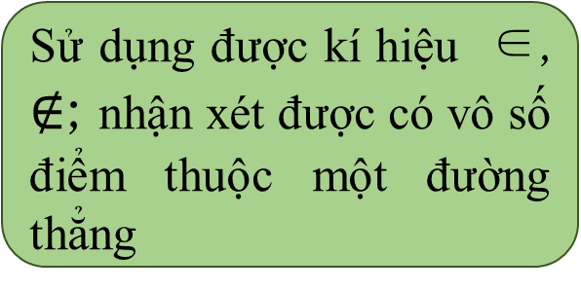
Nhận biết được điểm, đường thẳng, điểm thuộc đường thẳng, điểm không thuộc đường thẳng.
Lấy được VD trong thực tế cho ta hình ảnh của điểm và đường thẳng
Tiết 1: §1. ĐIỂM.
ĐƯỜNG THẲNG
Sử dụng được kí hiệu ∈, $∉$; nhận xét được có vô số điểm thuộc một đường thẳng
Vẽ điểm, đường thẳng, biết đặt tên điểm, đường thẳng, vẽ được điểm thuộc đường thẳng, điểm không thuộc đường thẳng

Slide 6


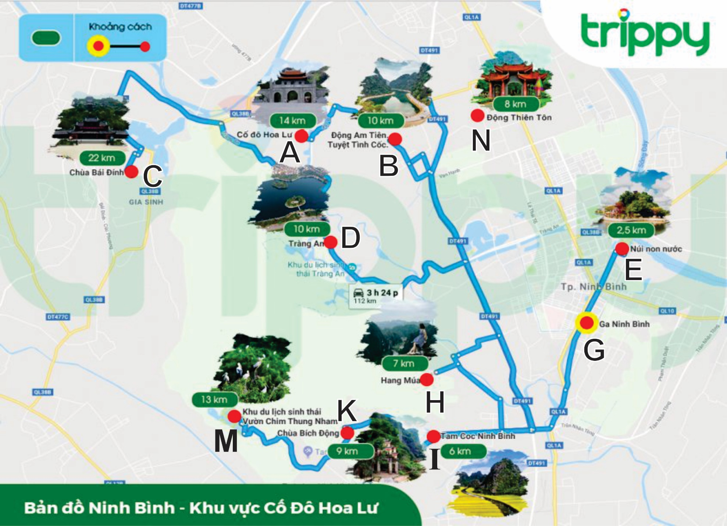

1. ĐIỂM
30
29
28
27
26
25
24
23
22
21
20
19
18
17
16
15
14
13
12
11
10
09
08
07
06
05
04
03
02
01
00
Quan sát một phần sơ đồ khu vực Cố Đô Hoa Lư (Hình bên), mỗi chấm nhỏ (màu đỏ) biểu thị vị trí một địa danh. Hãy chỉ chấm nhỏ biểu thị vị trí Cố Đô Hoa Lư và Tràng An.
1

Slide 7
1. ĐIỂM
a) Ví dụ
Ta sử dụng những chữ cái in hoa A, B, C, D,… để đặt tên cho điểm.
Trong Hình 1a ta có hai điểm phân biệt M và N.
Trong Hình 1b ta có hai điểm A và B trùng nhau.
b) Quy ước
Khi nói hai điểm mà không nói gì thêm, ta hiểu đó là hai điểm phân biệt

Slide 8

1. ĐIỂM
c) Lưu ý
Mỗi hình là tập hợp các điểm
Hình có thể chỉ gồm một điểm
d) Vận dụng
Ví dụ minh họa
S
Ví dụ 1 (sgk): Đặt tên cho các điểm còn lại trong Hình 2
V
J

Slide 9

1. ĐIỂM
d) Vận dụng
Luyện tập 1 (sgk): Vẽ ba điểm A, B, C
B
C
A
Bài tập 1: Hình nào đặt tên điểm sai trong các hình dưới đây?
Bài tập 2 : Mỗi hình sau có mấy điểm?
5
4

Slide 10
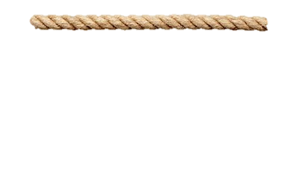

2. ĐƯỜNG THẲNG
a) Ví dụ
Sợi chỉ hoặc sợi dây căng thẳng,… cho ta hình ảnh của đường thẳng.
Đường thẳng không bị giới hạn về hai phía.
a
Dùng bút và thước thẳng vạch trên trang giấy theo cạnh thước. Nét vẽ được tạo ra gợi nên hình gì?
Ta dùng vạch thẳng để biểu diễn một đường thẳng.
Sử dụng những chữ cái in thường a, b, c,.. để đặt tên cho đường thẳng.
2

Slide 11
b) Vận dụng
Ví dụ 2 (sgk): Đặt tên cho những đường thẳng còn lại trong Hình 7
Luyện tập 2 (sgk): Vẽ ba đường thẳng m, n, p.
Ví dụ minh họa

Slide 12
b) Vận dụng
Bài tập 3: Cho đường thẳng d, hình nào sau đây sai?
Bài tập 4: Đọc tên các điểm, các đường thẳng trong hình sau.

Slide 13

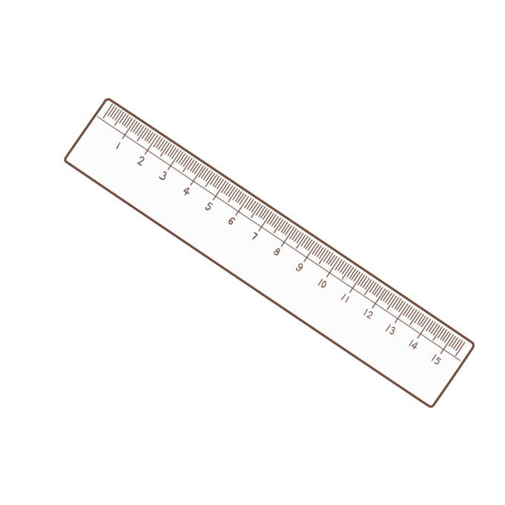
3. ĐIỂM THUỘC ĐƯỜNG THẲNG. ĐIỂM KHÔNG THUỘC ĐƯỜNG THẲNG.
a) Ví dụ
Thực hiện các thao tác sau:
a) Vẽ một điểm A
b) Đặt thước thẳng sao cho cạnh thước đi qua điểm A. Vạch nét thẳng theo cạnh thước.
3
Nét vẽ cho hình ảnh về đường thẳng và điểm A thuộc đường thẳng đó

Slide 14
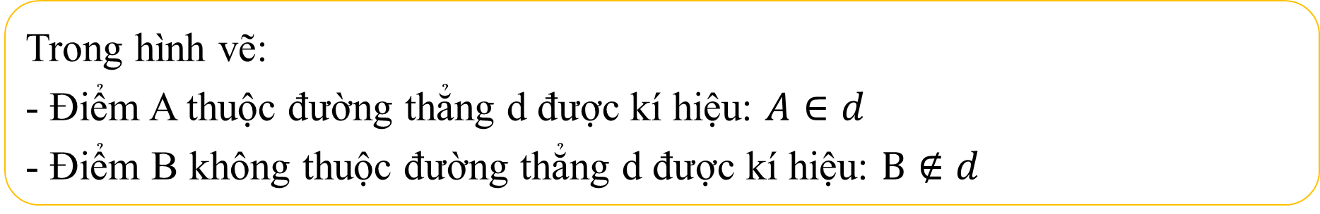
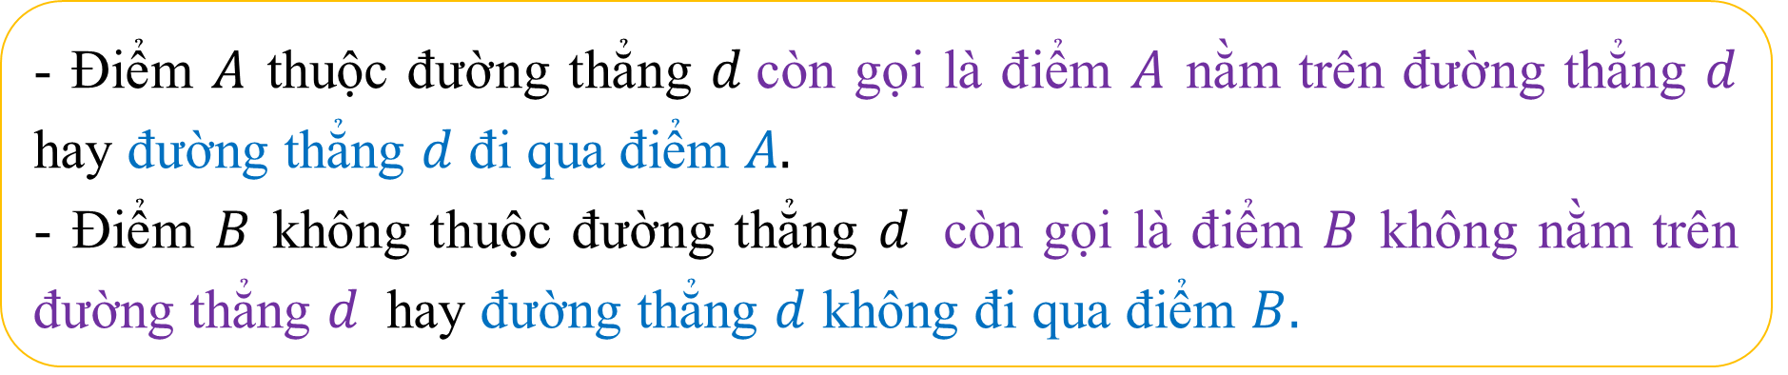
3. ĐIỂM THUỘC ĐƯỜNG THẲNG. ĐIỂM KHÔNG THUỘC ĐƯỜNG THẲNG.
Trong hình vẽ:
- Điểm A thuộc đường thẳng d được kí hiệu: $A∈d$
- Điểm B không thuộc đường thẳng d được kí hiệu: $B∉d$
b) Lưu ý
- Điểm $A$ thuộc đường thẳng $d$còn gọi là điểm $A$ nằm trên đường thẳng $d$ hay đường thẳng $d$ đi qua điểm $A.$
- Điểm $B$ không thuộc đường thẳng $d$ còn gọi là điểm $B$ không nằm trên đường thẳng $d$ hay đường thẳng $d$ không đi qua điểm $B.$

Slide 15
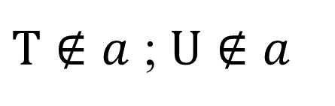
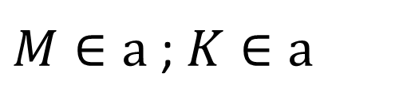
Ví dụ 3: Cho hình vẽ, những điểm nào thuộc đường thẳng a? Những điểm nào không thuộc đường thẳng a? Sử dụng kí hiệu để ghi kết quả.
Giải
$M∈a$ ; $K∈a$
$T∉a$ ; $U∉a$

Slide 16


Luyện tập 3 (sgk):
a) Vẽ đường thẳng b;
b) Vẽ điểm M thuộc đường thẳng b;
c) Vẽ điểm N không thuộc đường thẳng b.
Cho đường thẳng d (hình vẽ)
a) Vẽ hai điểm A, B thuộc đường thẳng d
b) Có thể vẽ được nhiều hơn hai điểm thuộc đường thẳng d không?
4
Nhận xét: Có vô số điểm thuộc một đường thẳng.

Slide 17






VÒNG QUAY
MAY MẮN
Điểm 8
Phần thưởng
Tràng pháo tay
Mất lượt
1
2
3
Điểm 10
Điểm 9
Phần thưởng
Thêm lượt
4
5
6
Luật chơi
QUAY
Notes:
Thay đổi hoặc thêm/bớt, điều chỉnh khác file word, thì mình cũng sửa khbd chop khớp ppt mình soạn nhé. Để sau này đóng gói sp sẽ có sự đồng nhất giữa word và ppt.

Slide 18







Trong hình vẽ bên
có bao nhiêu đường thẳng
A. 4
B. 5
C. 6
D. 7
QUAY VỀ
HẾT GIỜ

Slide 19
Vật nào sau đây cho ta hình ảnh của một đường thẳng?
A. Chiếc nhẫn
B. Dòng kẻ vở
C. Sợi chỉ
D. Gọng kính
QUAY VỀ
HẾT GIỜ

Slide 20
Cho hình bên
Khẳng định nào sau đây đúng?
A. Điểm C thuộc cả hai
đường thẳng a và b
B. Điểm C thuộc đường thẳng a
nhưng không thuộc đường thẳng b
C. Điểm A thuộc đường thẳng b
D. Điểm B thuộc đường thẳng a
QUAY VỀ
HẾT GIỜ

Slide 21
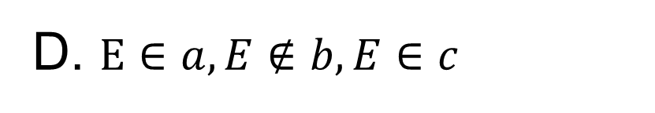
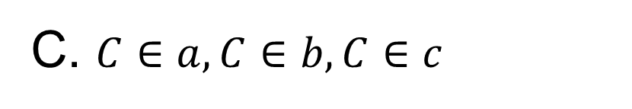
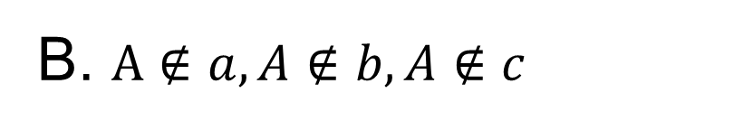
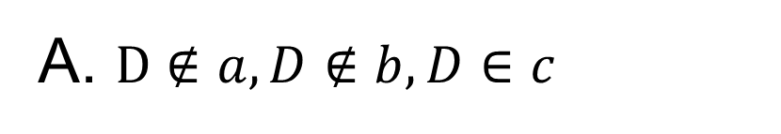
Cho hình bên
Khẳng định nào sau đây sai?
A. $D∉a, D∉b, D∈c$
B. $A∉a, A∉b, A∉c$
C. $C∈a, C∈b, C∈c$
D. $E∈a, E∉b, E∈c$
QUAY VỀ
HẾT GIỜ

Slide 22
Khẳng định nào sau đây đúng?
A. Trên đường thẳng
chỉ có một điểm
B. Trên đường thẳng
có vô số điểm
C. Một điểm chỉ thuộc
một đường thẳng
D. Đường thẳng bị
giới hạn ở hai đầu
QUAY VỀ
HẾT GIỜ

Slide 23
Khẳng định nào sau đây sai?
A. Có một điểm thuộc
nhiều đường thẳng
B. Một điểm chỉ thuộc
một đường thẳng
C. Có nhiều điểm không thuộc
một đường thẳng
D. Có một đường thẳng
không chứa điểm nào
QUAY VỀ
HẾT GIỜ

Slide 24
Hướng dẫn chơi:
Mỗi học sinh xung phong chọn tùy ý một câu hỏi trong bộ câu hỏi đã cho và trả lời.
Trả lời đúng học sinh được quay nhận thưởng.
Trả lời sai phải nhường lại quyền trả lời cho bạn khác.
Thời gian chơi: 30 giây vừa đọc câu hỏi và trả lời câu hỏi.
QUAY VỀ

Slide 25
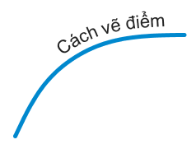

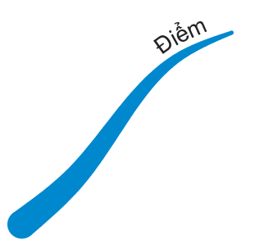


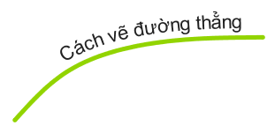

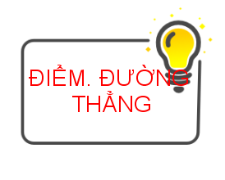
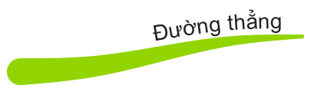

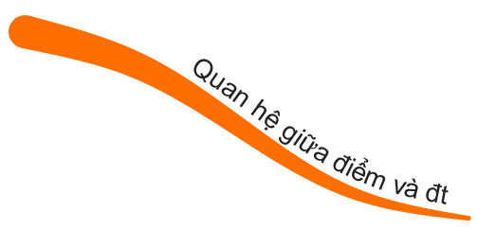

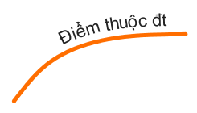





$$∈$$
$$∉$$

Slide 26

HƯỚNG DẪN TỰ HỌC Ở NHÀ
Đọc lại toàn bộ nội dung bài học;
Làm các bài tập 2, 3 (sgk)
Lấy các ví dụ về điểm, đt trong thực tế

Slide 27
THE END

